Slide 1
Что родителям нужно знать о ЕГЭ, ОГЭ?

Slide 2
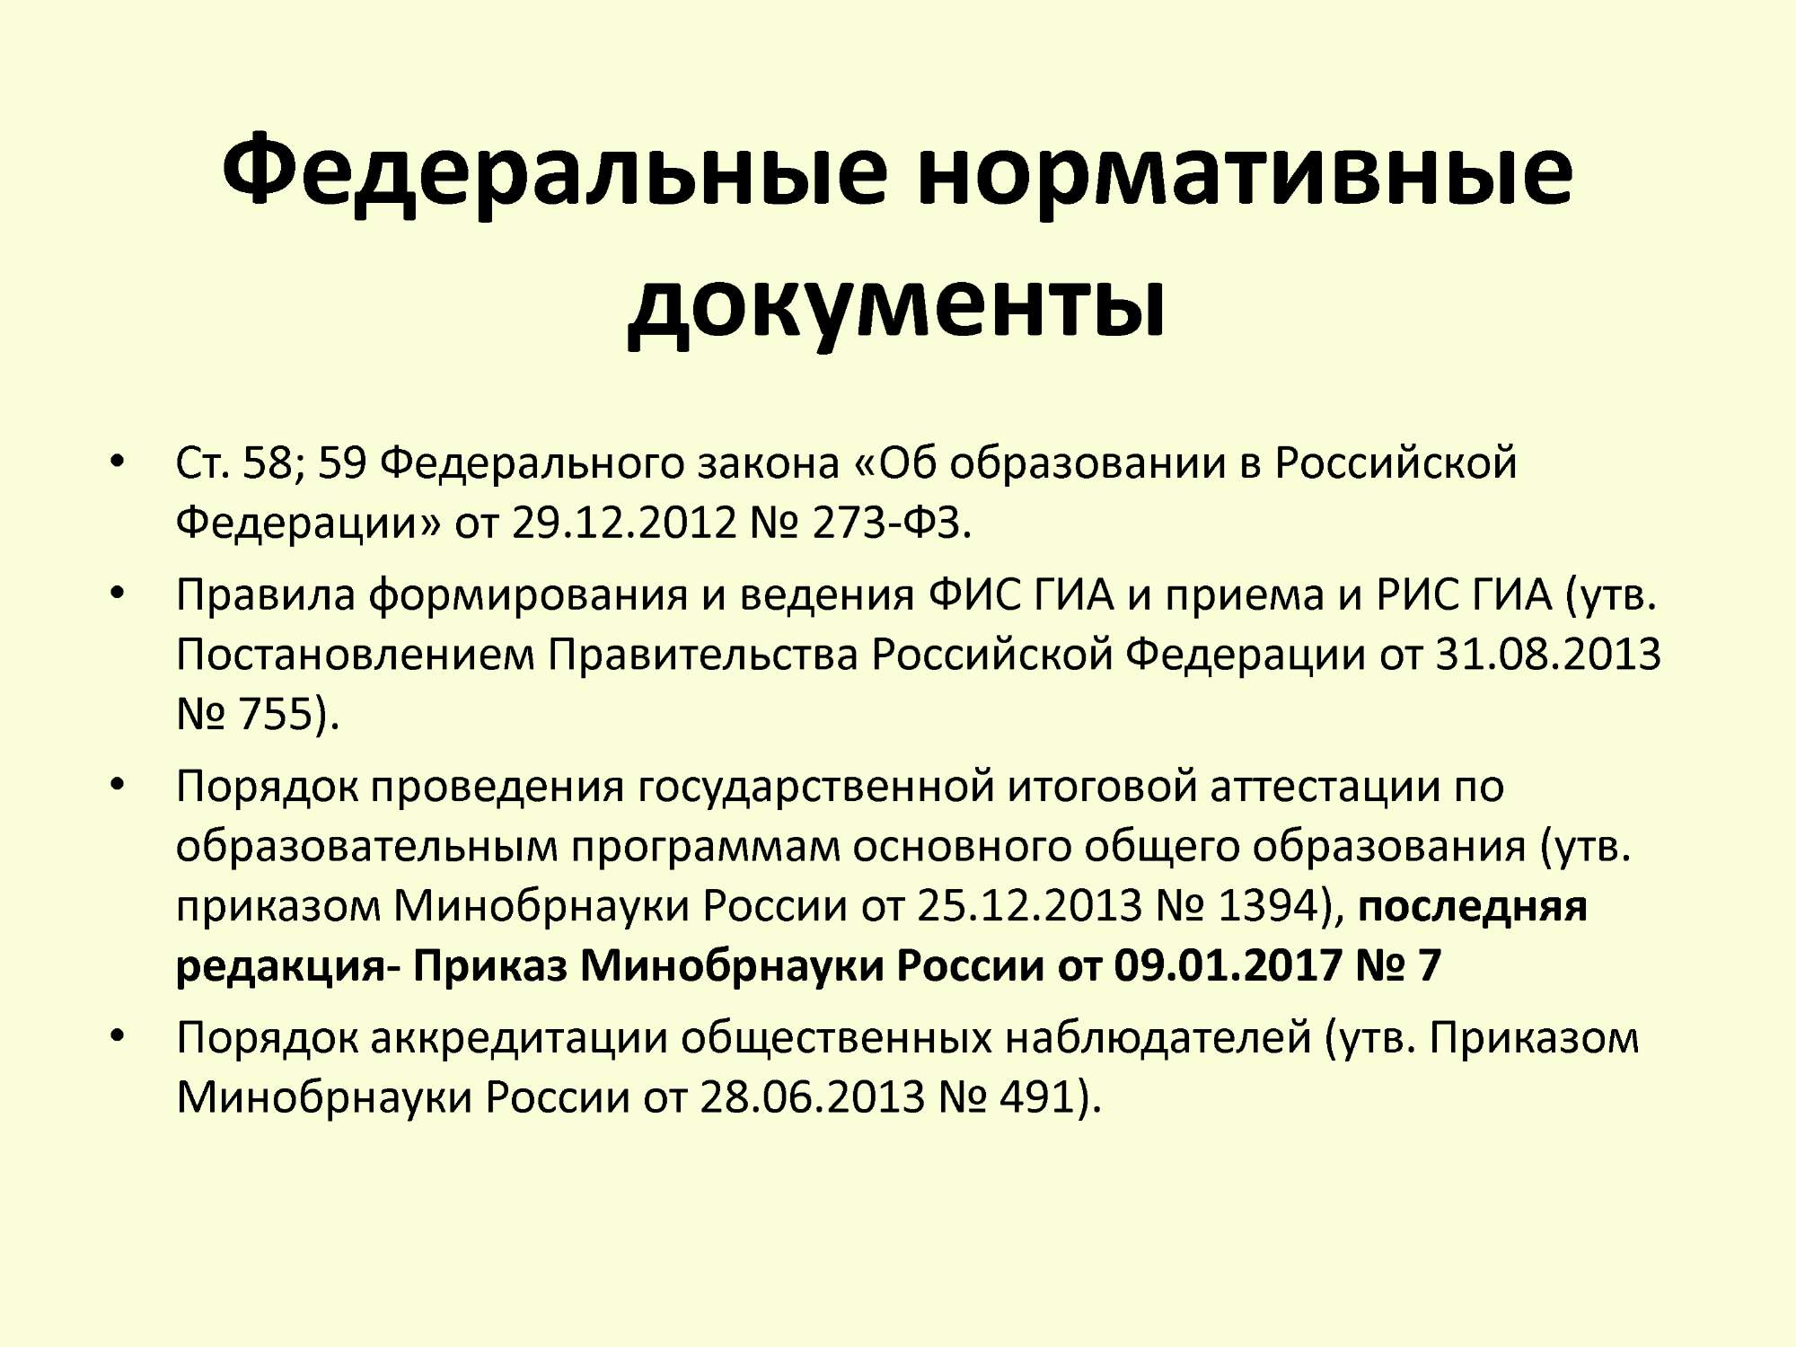

Slide 3
Ст. 59 Федерального закона «Об образовании в Российской Федерации» от 29.12.2012 № 273-ФЗ
п.6. К ГИА допускается обучающийся, не имеющий академической задолженности и в полном объеме выполнивший учебный план по соответствующим образовательным программам.
п.7. Обучающиеся, не прошедшие ГИА или получившие на ГИА неудовлетворительные результаты, вправе пройти ГИА в сроки, определяемые порядком проведения ГИА по соответствующим образовательным программам
п.11. При проведении ГИА используются контрольно-измерительные материалы, представляющие собой комплексы заданий стандартизированной формы

Slide 4
ГИА – государственная итоговая аттестация
Формы проведения:
9 класс – ОГЭ – основной государственный экзамен
11 класс – ЕГЭ – единый государственный экзамен
ГВЭ – государственный выпускной экзамен
ППЭ –пункт проведения экзамена
ОВЗ – ограниченные возможности здоровья

Slide 5
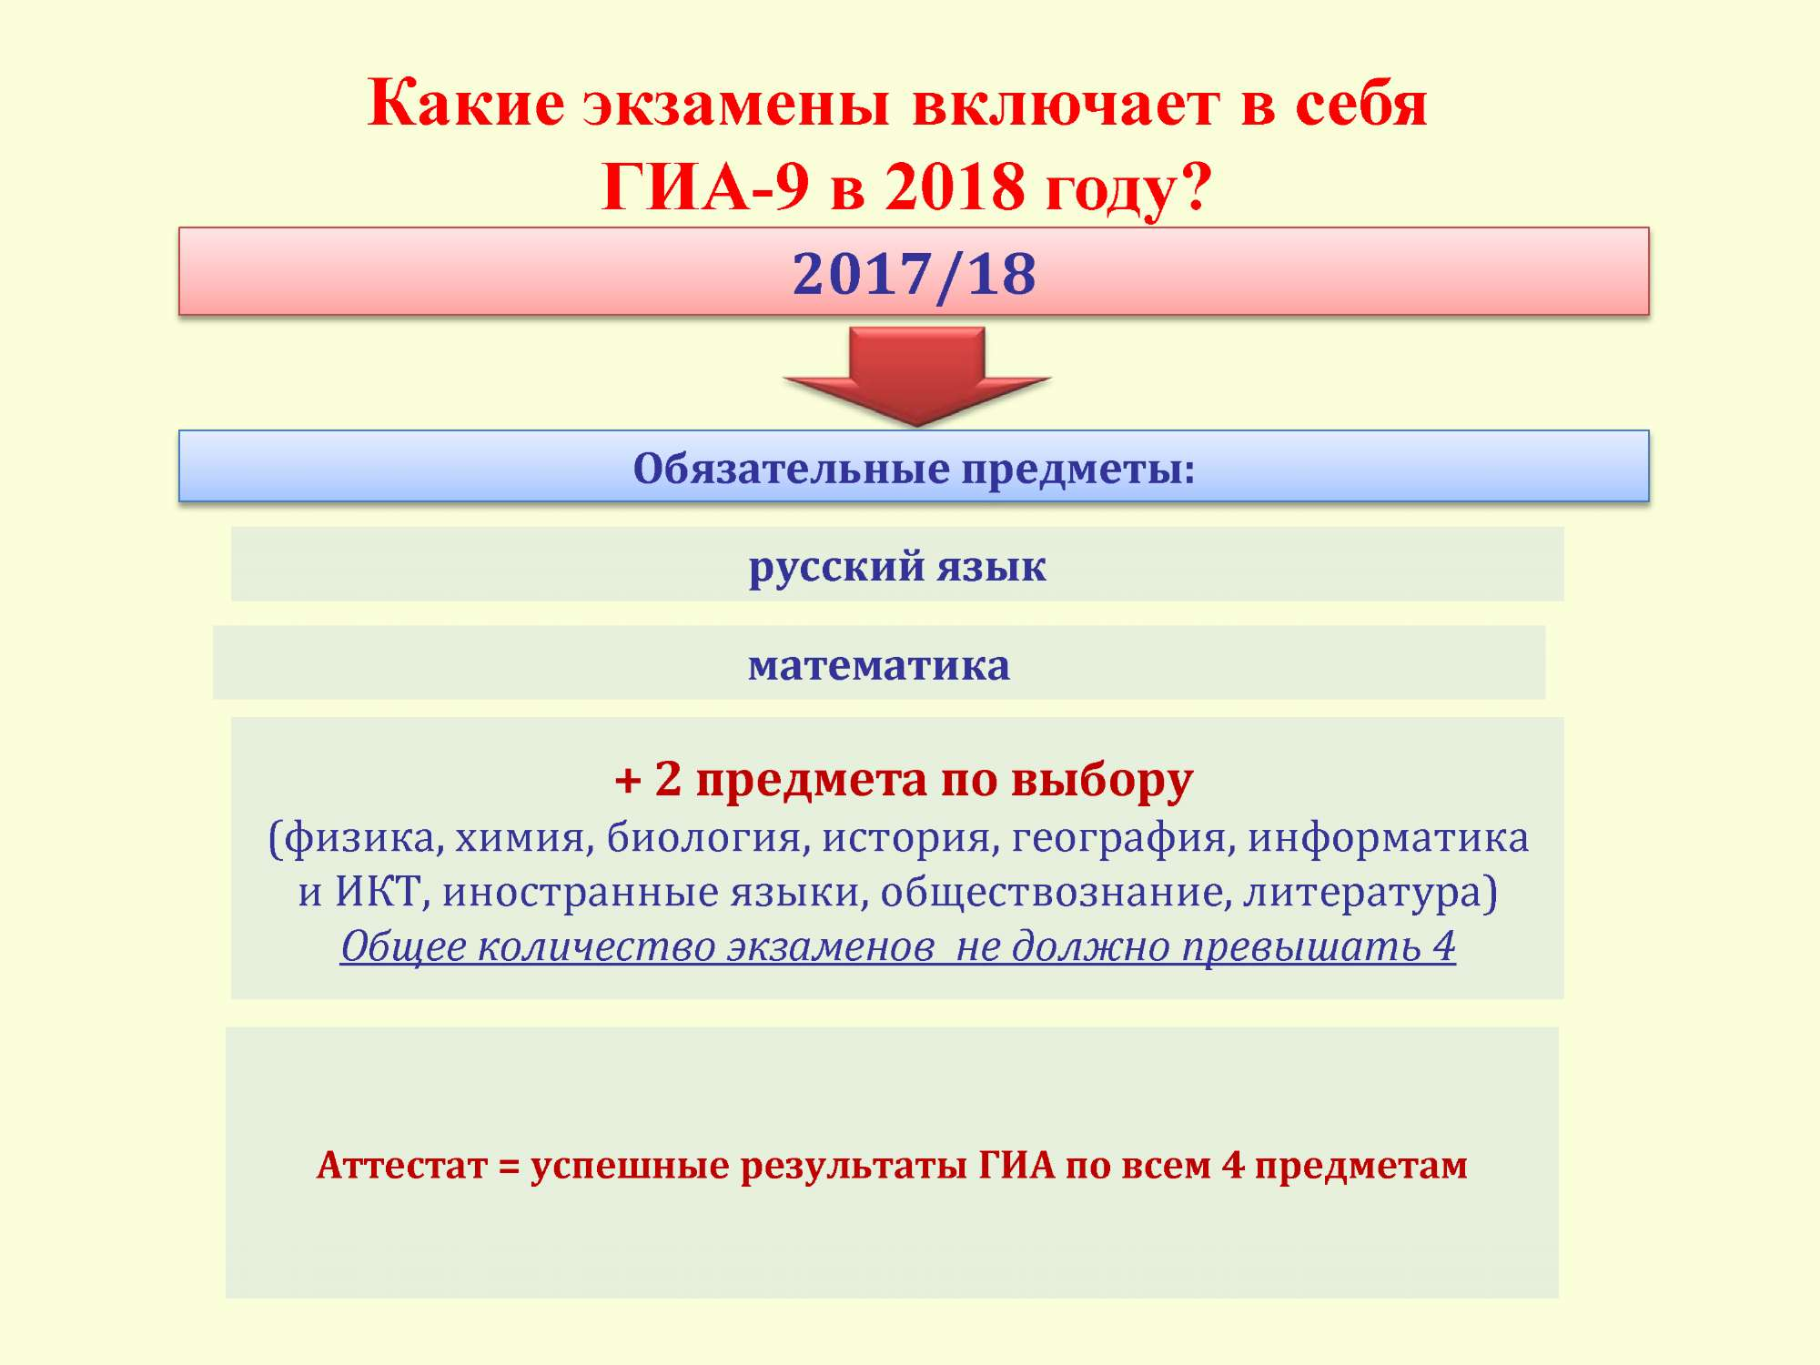

Slide 6
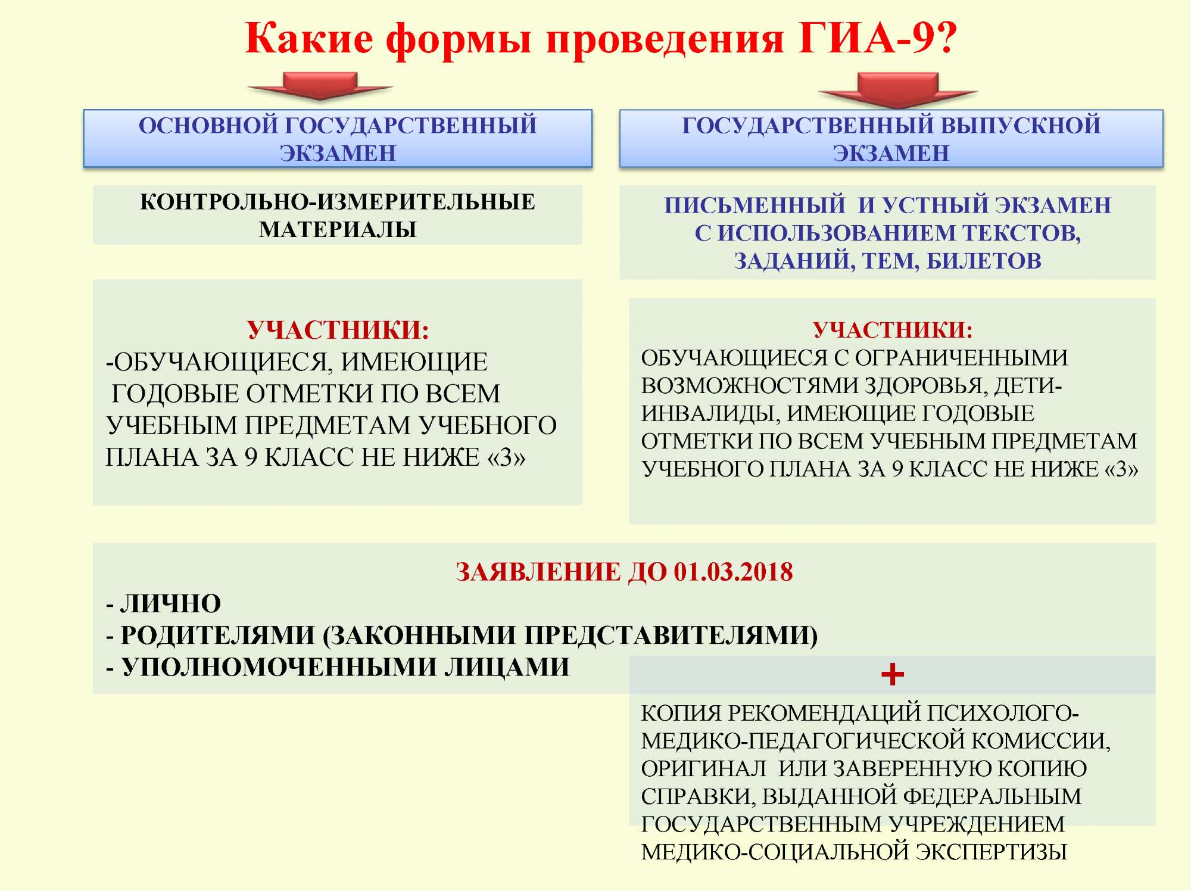

Slide 7
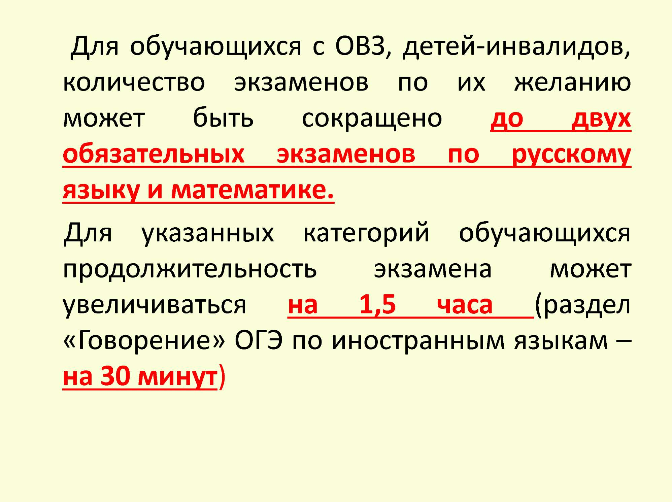

Slide 8
РАСПИСАНИЕ ГИА-9 2018
Предмет | Дата | Предмет | Дата
Иностранные языки | 25.05.2018 26.05.2018 | Резерв: русский язык | 20.06.2018
Русский язык | 29.05.2018
Обществознание, биология, информатика и ИКТ, литература | 31.05.2018 | Резерв: математика | 21.06.2018
Информатика и ИКТ, физика | 02.06.2018 | Резерв: обществознание, биология, информатика и ИКТ, литература | 22.06.2018
Математика | 05.06.2018 | Резерв: иностранные языки | 23.06.2018
История, химия, география, физика | 07.06.2017 | Резерв: история, химия, физика, география | 25.06.2018
Обществознание | 09.06.2017 | Резерв: по всем предметам | 28.06.2018 29.06.2018
Предусмотрен дополнительный период: С 4 по 21 сентября 2018 года

Slide 9
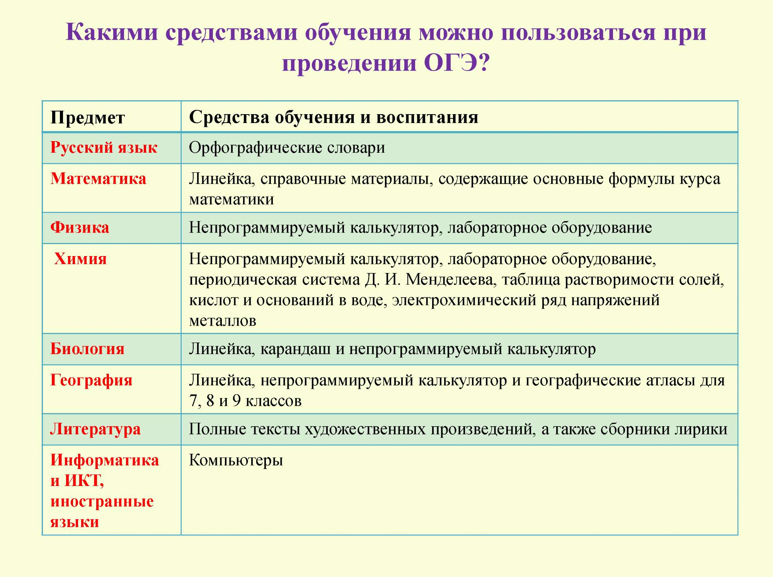

Slide 10
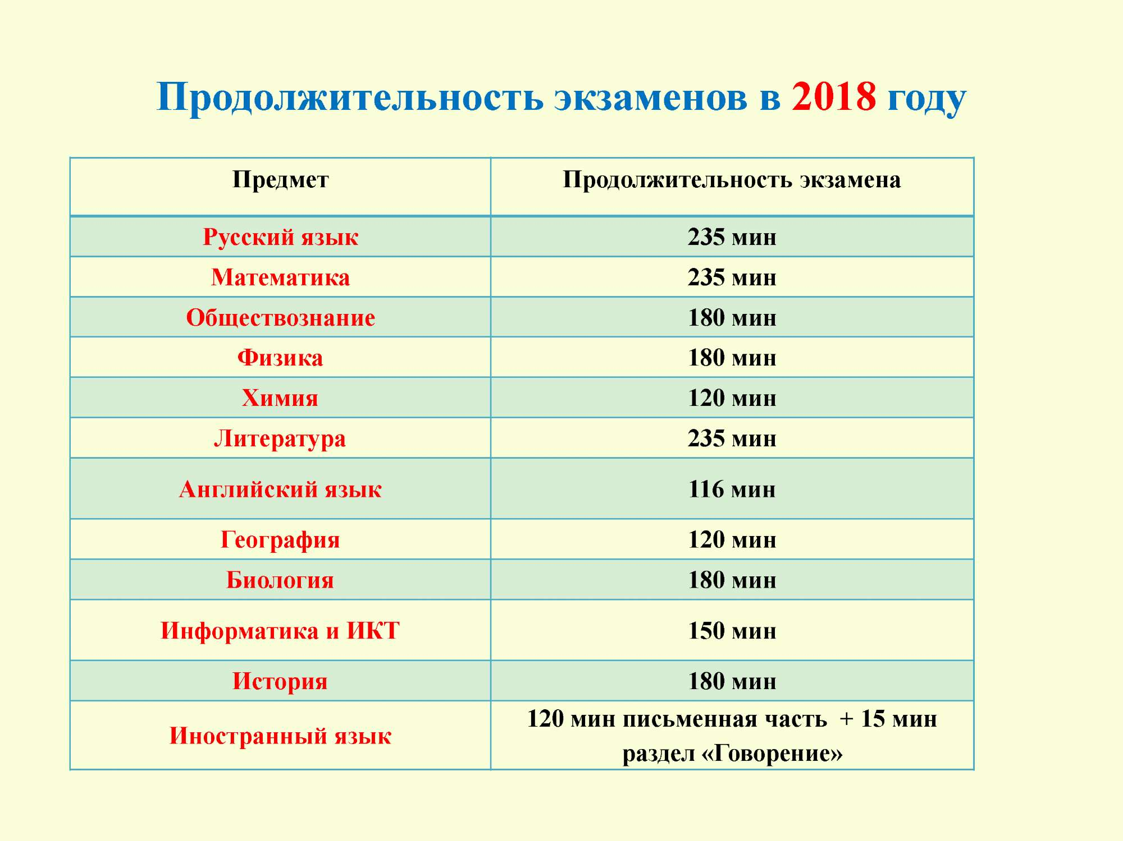

Slide 11
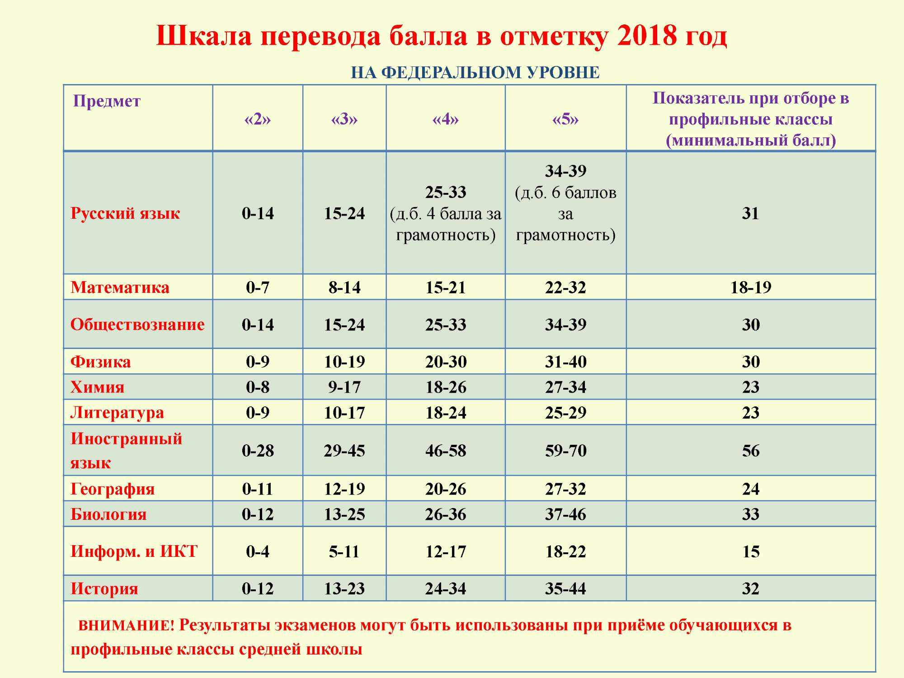

Slide 12
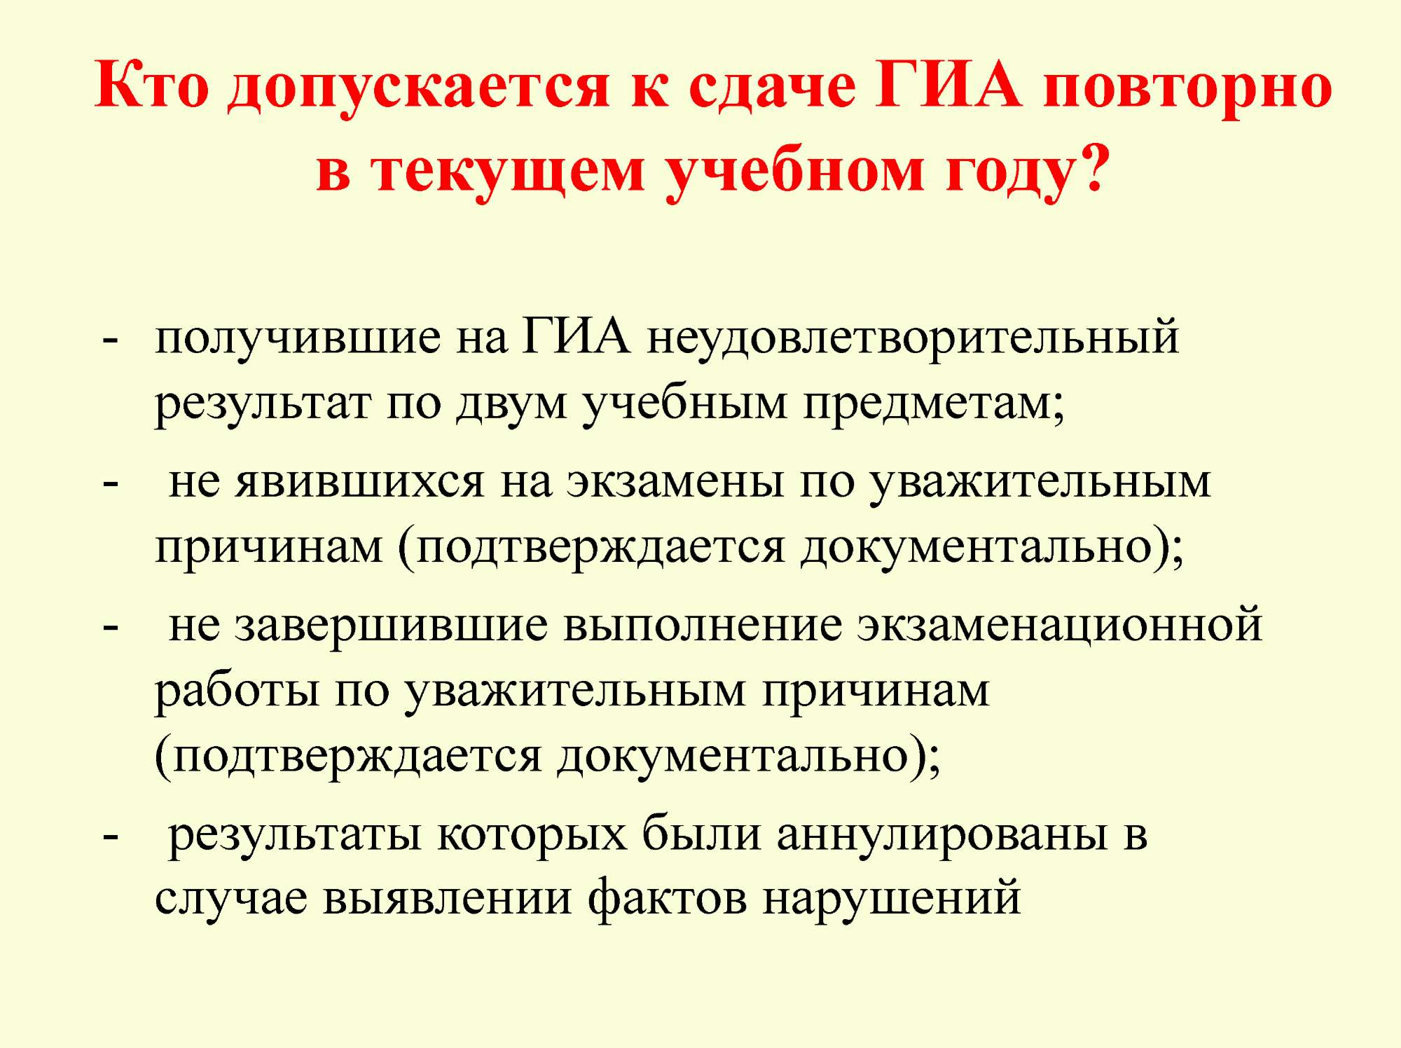

Slide 13
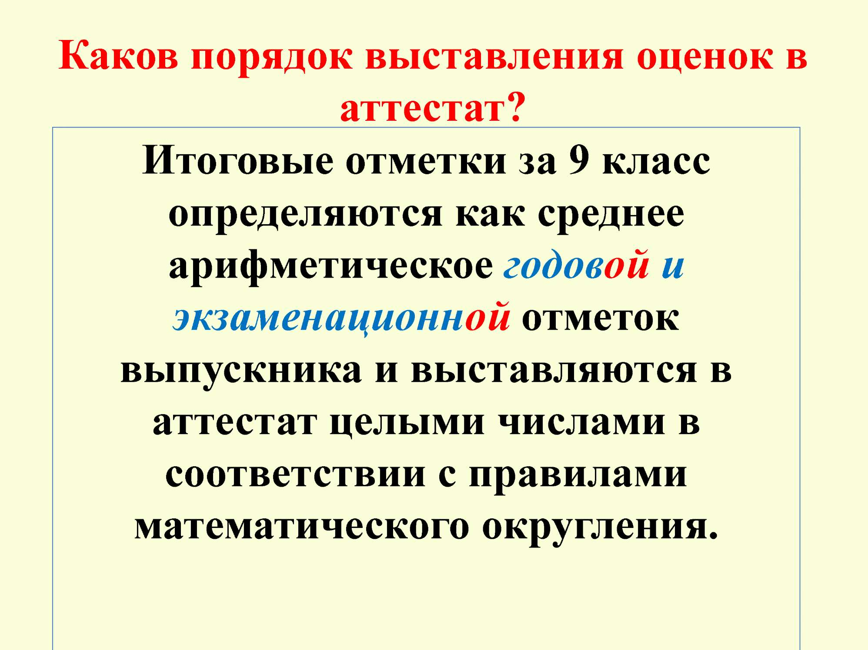

Slide 14
Изменения в ОГЭ 2018
1
Девятиклассников привлекут к участию в проведение устного экзамена по русскому языку, в дальнейшем же итоговое собеседование станет для девятиклассников допуском к государственной итоговой аттестации (ГИА-9). Результаты не будут влиять на допуск учащихся к ГИА-9 в 2018 году.
Мониторинг качества подготовки обучающихся 9 классов по русскому языку в форме итогового собеседования пройдет в апреле 2018 года во всех субъектах РФ. Собеседование будет проводиться с 13 по 16 апреля.
Итоговое собеседование выпускники 9 классов будут проходить в своих школах, оцениваться оно будет по системе «зачет»/«незачет».
Итоговое собеседование по русскому языку направлено на проверку навыков спонтанной речи – на подготовку участнику будет даваться около минуты, само собеседование займет около 15 минут.
2
3
4

Slide 15
Изменения в ОГЭ 2018
Устная часть по русскому языку будет состоять из четырех заданий.
Задание 1 – чтение небольшого текста вслух. Тексты для чтения будут содержать информацию о выдающихся людях прошлого и современности. Время на подготовку – 2 минуты.
Задание 2 - пересказ текста с привлечением дополнительной информации (с включением цитаты).
Выполняя задание 3, необходимо построить связное монологическое высказывание по одной из выбранных тем с опорой на план. Время на подготовку – 1 минута.
Задание 4 - диалог с экзаменатором-собеседником. Время на подготовку - без подготовки. Экзаменатор предложит ответить на три вопроса.
Общее время ответа одного экзаменуемого (включая время на подготовку) – 15 минут.
Каждое последующее задание выдаётся после окончания выполнения предыдущего задания.
В процессе проведения собеседования будет вестись аудиозапись.
Итоговое собеседование выпускники 9 классов будут проходить в своих школах.
Демонстрационный вариант. Выложен на сайте ФИПИ 05.09.2017

Slide 16
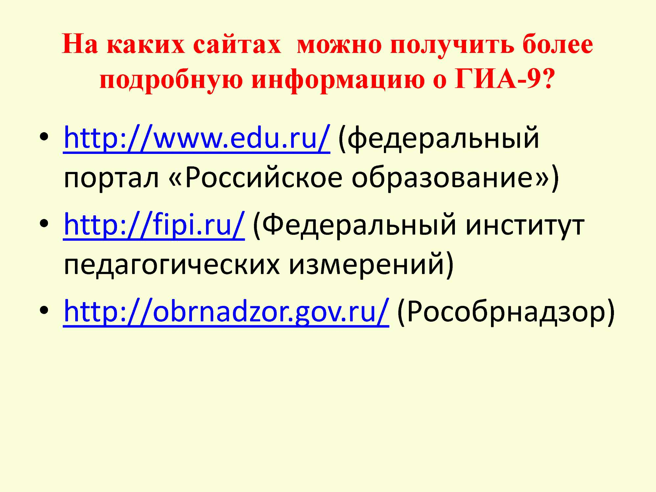

Slide 17
Основные сведения о ЕГЭ
Единый государственный экзамен (ЕГЭ) – это основная форма государственной итоговой аттестации выпускников школ Российской Федерации.
ЕГЭ = выпускные экзамены + вступительные экзамены в вуз
Результаты признаются в качестве вступительных испытаний вузами / ссузами
•

Slide 18
Участники ЕГЭ
К государственной итоговой аттестации допускаются выпускники образовательных учреждений,
не имеющие академической задолженности, в том числе за итоговое сочинение, т.е. имеющие годовые отметки по всем общеобразовательным предметам учебного плана за 10 - 11 классы не ниже удовлетворительных

Slide 19
Итоговое сочинение
Статус работы
Это выпускное сочинение. Экзамен обязателен для всех выпускников. Окончить школу без него нельзя. Для тех, кто собирается поступать на гуманитарные факультеты, это и вступительная работа: она должна быть представлена в вуз, который сам организует проверку и выставит баллы от 0 до 10.
ФИПИ разработал «Критерии оценивания итогового сочинения организациями, реализующими программы высшего образования».
Результат- Зачёт — незачёт

Slide 20
Заявление на участие в ЕГЭ
с указанием предметов, которые выпускник собирается сдавать, необходимо подать
не позднее 1 февраля.
ВНИМАНИЕ!
1 ФЕВРАЛЯ РЕГИОНАЛЬНАЯ БАЗА ДАННЫХ ЕГЭ ЗАКРЫВАЕТСЯ,
ИЗМЕНИТЬ ВЫБРАННЫЙ ПЕРЕЧЕНЬ ЭКЗАМЕНОВ БУДЕТ НЕВОЗМОЖНО

Slide 21

Предметы ЕГЭ
Русский язык
• Математика (базовый
уровень, профильный
уровень)
• Обществознание
• Физика
• Химия
• Биология
• География
• История
• Информатика и ИКТ
• Английский язык
• Немецкий язык
• Французский язык
• Литература

Slide 22
Предметы ЕГЭ
Для получения аттестата выпускники текущего года сдают обязательные предметы – русский язык и математику.
Сдать можно любое количество предметов из списка.

Slide 23
Минимальное количество баллов по предметам
математика – 27;
русский язык — 36;
физика, химия, биология – 36;
история, литература – 32;
география – 37;
информатика и ИКТ – 40;
обществознание – 42;
иностранные языки — 22.
Для получения аттестата необходимо иметь количество баллов:
русский язык – 24;
математика – 27, либо базовый уровень на отметку 3.

Slide 24

Результат ЕГЭ по русскому языку обязателен при поступлении в вузы на каждое направление подготовки (специальность)

Slide 25

Экзамен по математике разделён на два уровня: базовый и профильный.

Slide 26
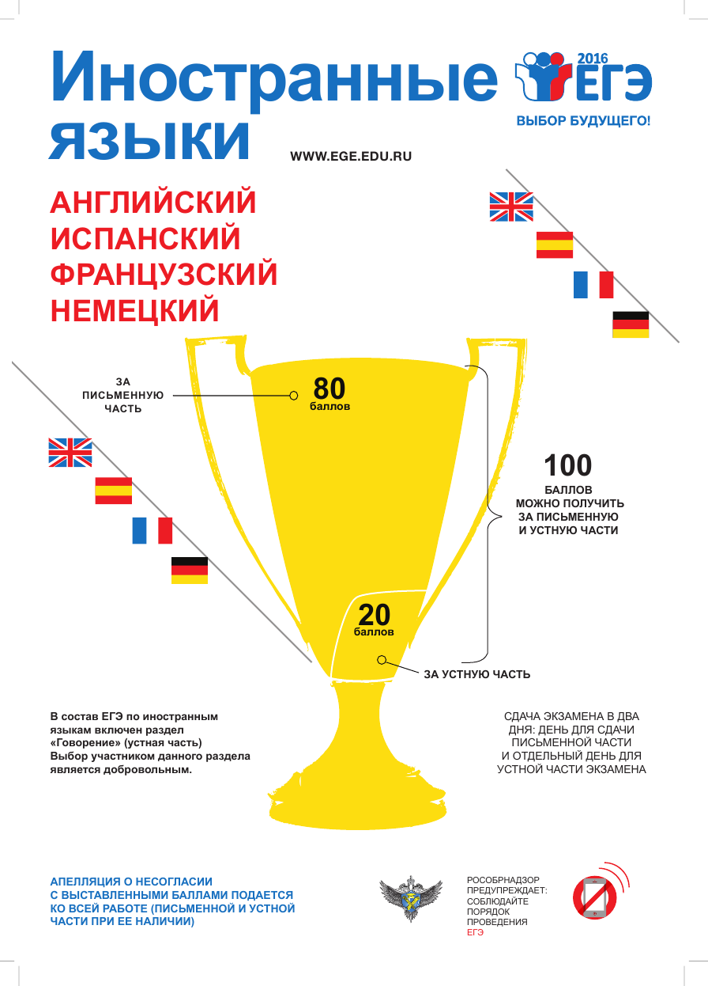
Экзамен по иностранным языкам сдаются в два дня: 1 день для сдачи письменной части экзамена;
2 день для сдачи устной части (говорение)

Slide 27


Начало всех экзаменов – 10-00 ч.
3 часа 55 мин (235 минут) –математика профильная, физика, литература, информатика и ИКТ, обществознание, история;
3 часа 30 мин (210 минут) – русский язык, химия;
3 часа (180 минут) – математика базовая, биология, география, иностранный язык;
15 минут – иностранный язык (говорение)

Slide 28
Расписание основного периода ЕГЭ 2018
28 мая – география, информатика
30 мая- математика базовая
1 июня – математика профильная
4 июня – химия, история
6 июня – русский язык
9 июня – иностранный язык (говорение)
13 июня – иностранный язык (говорение)
14 июня – обществознание
18 июня – биология, иностранный язык
20 июня – литература, физика

Slide 29
Расписание основного периода (резервные дни) ЕГЭ 2018
22 июня (резерв) – география, информатика,
25 июня (резерв) – математика базовая, профильная
26 июня (резерв) – русский язык
27 июня (резерв) – химия, история, биология, иностранный языки
28 июня (резерв) – литература, физика, обществознание
29 июня (резерв) – иностранный язык (говорение)
2 июля (резерв) – по всем учебным предметам
15 сентября (резерв) – математика базовая, русский язык

Slide 30






Участник ЕГЭ должен иметь при себе
паспорт
гелевую ручку с чёрными чернилами
Лекарства и питание (при необходимости)
Участникам ЕГЭ разрешено использовать
Математика: линейка
Химия: непрограммируемый калькулятор
Физика: линейка, непрограммируемый калькулятор
География: линейка, транспортир, непрограммируемый калькулятор

Slide 31
Изменения в ЕГЭ 2018
В экзаменационной работе ЕГЭ по литературе уточнены требования к выполнению двух заданий и введена четвертая тема сочинения,
В экзаменационную работу по физике добавлено одно задание базового уровня, проверяющее знание элементов астрофизики.
В работу по химии добавлено одно задание высокого уровня сложности с развернутым ответом.
В экзаменационную работу по русскому языку включено задание базового уровня, проверяющее знание лексических норм современного русского литературного языка.
Начался переход на повсеместную печать экзаменационных материалов (КИМов) в пунктах проведения экзаменов, а также корректировка критериев и уточнение формулировок заданий по русскому языку, литературе, химии и информатике.
Никаких изменений не предполагается в материалах к ЕГЭ по биологии, географии, истории, математике и иностранным языкам.

Slide 32
Какие оценки выставляются в аттестат
В аттестат выставляются итоговые отметки по традиционной 5-балльной системе, которые определяются как среднее арифметическое полугодовых и годовых отметок выпускника за 10 – 11 классы.
Результаты ЕГЭ на итоговые отметки, выставляемые в аттестат, не влияют.

Slide 33
Полезные ресурсы:
Официальный сайт ЕГЭ
http://www.ege.edu.ru/
http://fipi.ru/
minobr.government-nnov.ru
obrnadzor.gov.ru
www.rustest.ru

Slide 34
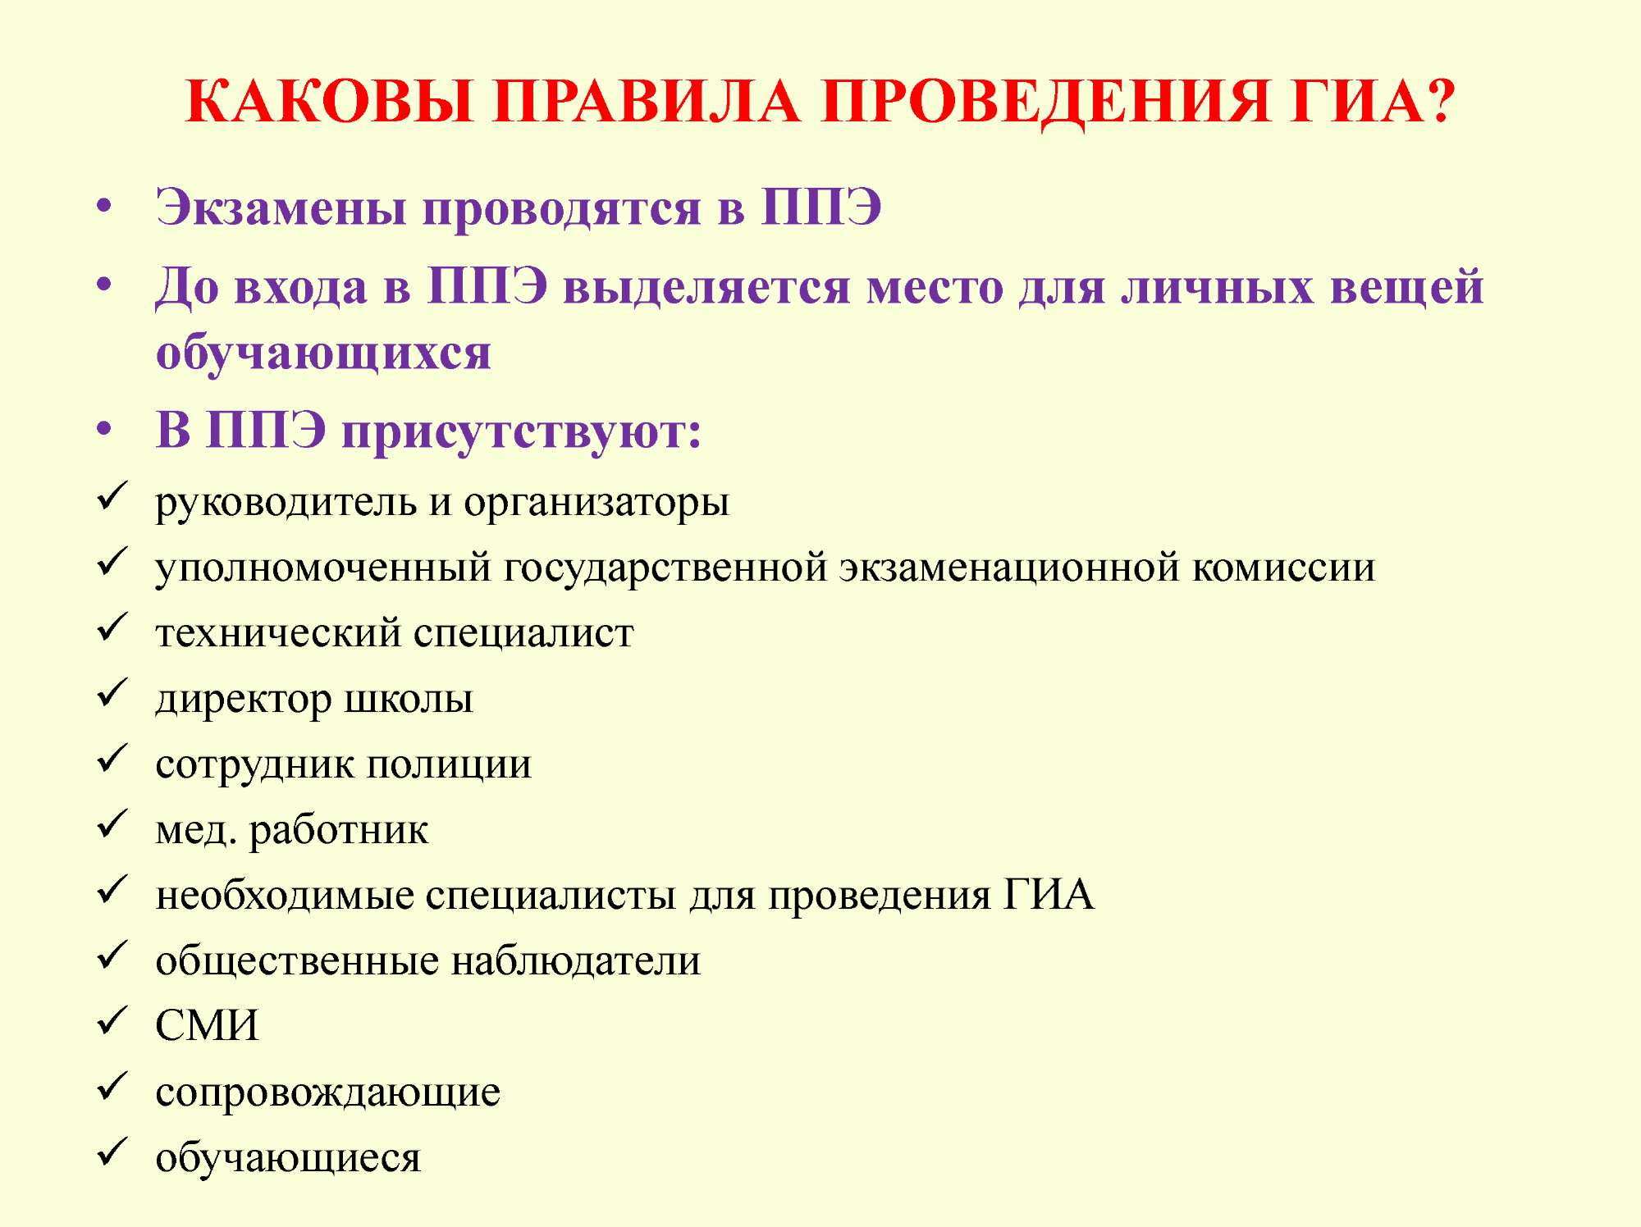

Slide 35
Пункты проведения ОГЭ, ГВЭ
6086 – МБОУ «Школа №86» (ул.Даурская, .26)
6010 – МБОУ «Лицей №110» (ул.Попова, д.16)
6041 – МАОУ «Школа №141» (ул.Парковая, д.16)
6049 – МБОУ «Лицей №149» (ул.Чишмяле, д.5)
6056 – МБОУ «Школа №156» (ул.Чишмяле, д.3)
6061 – МБОУ «Школа №161» (ул.Закиева, д.31)
6071 – МБОУ «Школа №171» (ул.Вагапова, д.11)
6075 – МБОУ «Школа №175» (ул. Файзи, д.8)
ГВЭ
6005 – ГБОУ «Школа- интернат №4»
(ул.Заря, д.11/7)
2. 6006 – ГБОУ им. Е.Г. Ласточкиной (ул. Попова, д.21)

Slide 36
Пункты проведения ЕГЭ, ГВЭ
6001 – МБОУ «Гимназия №8» (ул.Л.Стрелков, 15)
6002 – МБОУ «Школа №72» (ул.Дружбы, д.1)
6003 – МБОУ «Школа №101» (ул.Начальная, д.6)
6004 – МБОУ «Школа №169» (ул.Сахарова, д.8)
ГВЭ
6005 – ГБОУ «Школа- интернат №4»
(ул.Заря, д.11/7)

Slide 37
Правила и процедура проведения ЕГЭ, ОГЭ, ГВЭ
Экзамен начинается в 10:00 по местному времени
Время начала и окончания экзамена фиксируется на доске.
Пункты проведения экзамена оборудованы металлоискателями и средствами видеонаблюдения с соблюдением требований законодательства РФ к использованию технических средств.

Slide 38
Особенности ЕГЭ,ОГЭ
единые правила проведения;
единое расписание;
использование заданий стандартизированной формы (КИМ);
использование специальных бланков для оформления ответов на задания;
проведение письменно на русском языке (за исключением по иностранным языкам).

Slide 39




Участникам ЕГЭ, ОГЭ ЗАПРЕЩЕНО:
использовать на экзамене мобильные телефоны или иные средства связи, любые электронно-вычислительные устройства и справочные материалы и устройства, в т.ч. «шпаргалки»;
разговаривать, вставать с места, пересаживаться;
обмениваться любыми материалами и предметами;
ходить по ППЭ во время экзамена без сопровождения.

Slide 40

В случае нарушения выпускником Порядка проведения ГИА он будет удален с экзамена, результаты экзамена аннулируются. В ППЭ приглашаются родители (законные представители) выпускника, составляется административный протокол, который передаётся в суд для определения суммы штрафа за совершение административного правонарушения

Slide 41
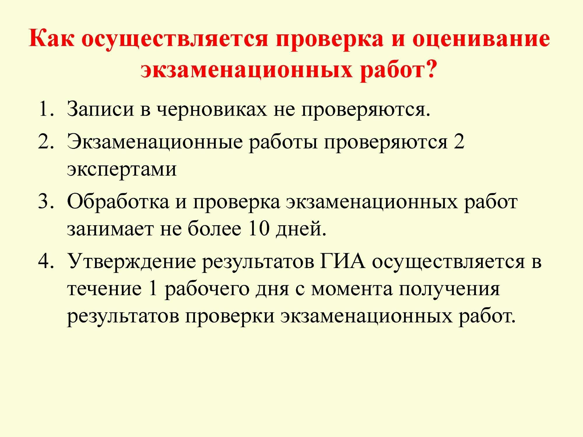

Slide 42
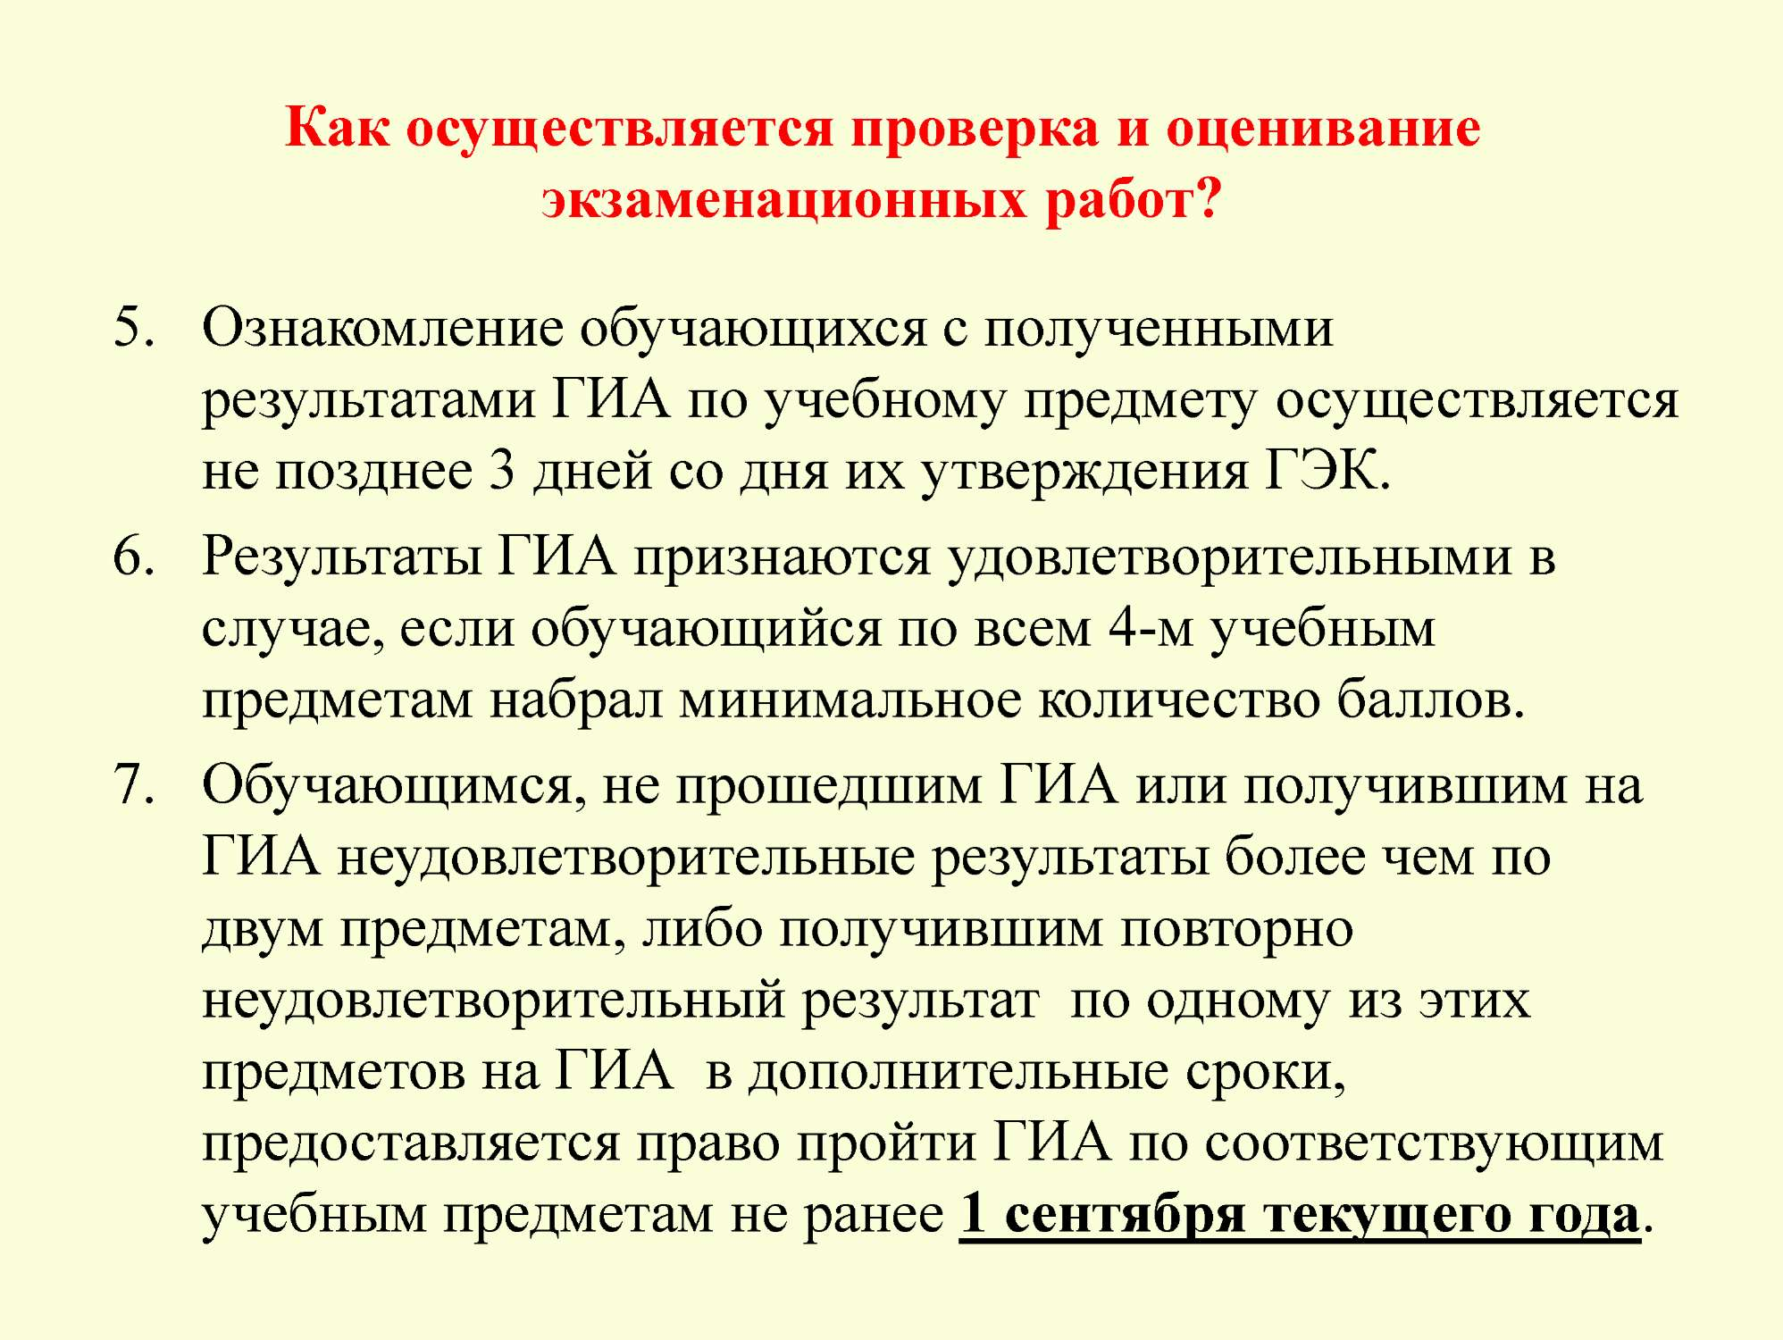

Slide 43
Повторный допуск ЕГЭ
По решению председателя ГЭК повторно допускаются к сдаче экзаменов в текущем году по соответствующему учебному предмету в дополнительные сроки:
обучающиеся, получившие на ГИА неудовлетворительный результат по одному из обязательных учебных предметов; (в ред. Приказа Минобрнауки России от 07.07.2015 N 693)
обучающиеся, не явившиеся на экзамены по уважительным причинам (болезнь или иные обстоятельства, подтвержденные документально)
Обучающимся, не прошедшим ГИА или получившим на ГИА неудовлетворительные результаты более чем по одному обязательному учебному предмету, либо получившим повторно неудовлетворительный результат по одному из этих предметов на ГИА в дополнительные сроки, предоставляется право пройти ГИА по соответствующим учебным предметам не ранее 1 сентября текущего года в сроки и в формах, устанавливаемых Порядком проведения ГИА

Slide 44
Апелляция
Апелляция – это письменное заявление участника ГИА либо о нарушении установленного порядка проведения ГИА, либо о несогласии с результатами ГИА

Slide 45
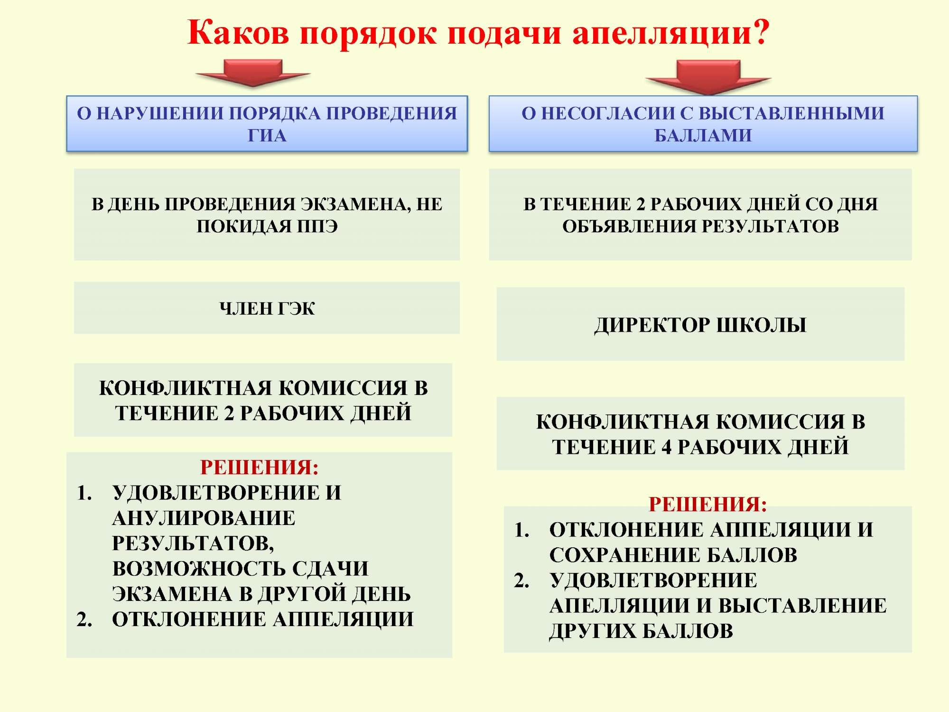

Slide 46
Результаты рассмотрения апелляции
По результатам рассмотрения апелляции количество выставленных баллов может быть изменено как в сторону увеличения, так и в сторону уменьшения.
Черновики, использованные на экзамене, в качестве материалов апелляции не рассматриваются.

Slide 47
Телефоны горячей линии:
294-95-06 – отдел общего образования и итоговой аттестации обучающихся МО иН РТ;
237-74-84 – Департамент надзора и контроля в сфере образования МО иН РТ;
292-92-43 – Управление образования г. Казани (Залялетдинова Гульнара Фирдавсовна)
Отдел образования Советского района
272-36-42 – муниципальный координатор ЕГЭ
(Ибатуллина Гузалия Гилязовна)
272-10-35 – муниципальный координатор ОГЭ
(Бариева Наиля Рифкатовна)

